Slide 1
A school uniform in Great Britain and in Russia

Slide 2
Крапчатый
Клетчатый
Полосатый
В складку
Цветная ткань
Водолазка
Одного цвета
Юбка
Блузка
Розовый
Брюки
Пиджак
Жилетка безрукавка
Сарафан
Платье
Прямой
Расклешенный
Рубашка
пуловер
Spotted
Checkered
Striped
Pleated
Coloured stuff
A rollneck sweater
One-colour
A skirt
A blouse
Pink
Trousers
A jacket
A waistcoat
Sleeveless pullover
A pinafore
A dress
Straight
Bell-shaped
A shirt
A pullover

Slide 3
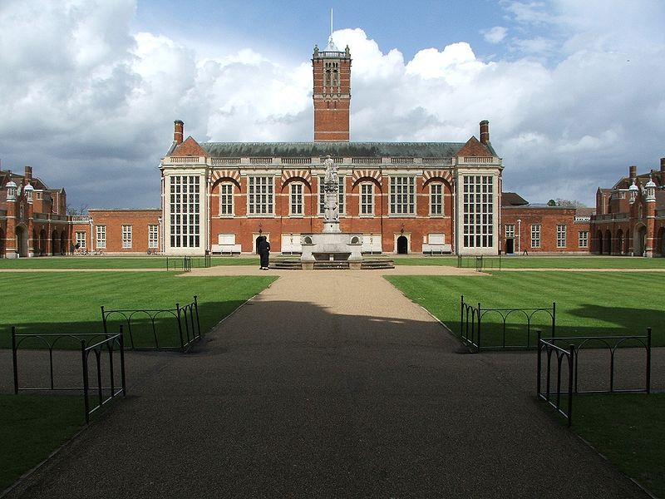
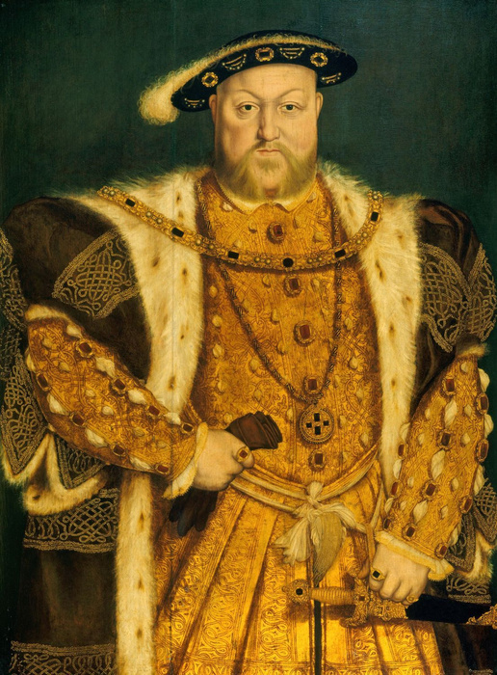
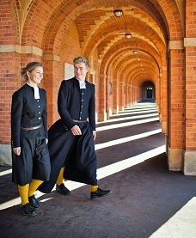
The History of the School Uniform in Great Britain
King Henry VIII
Christ’s Hospital
School in London

Slide 4
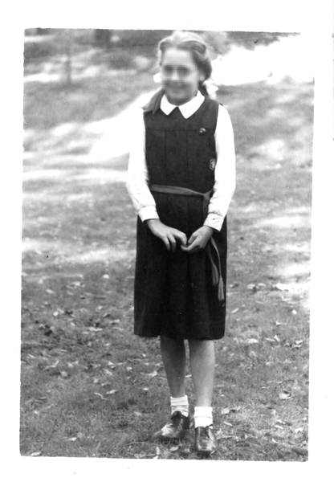
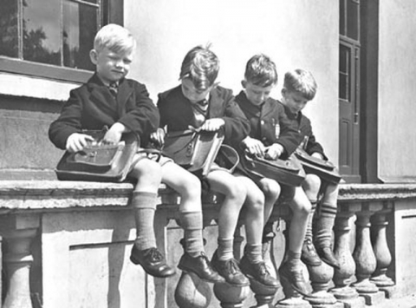
A school uniform in Great Britain in 1870
Boys
Girls

Slide 5
1 1950
In school uniform set “summer” and “winter”
style, which was especially necessary for girls
dresses were worn during the summer, and
dress in winter.

Slide 6
Rationale
The current government of England believes that form a single plays an important role in the promotion of school spirit.

Slide 7
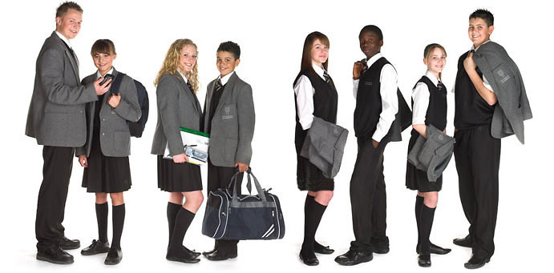
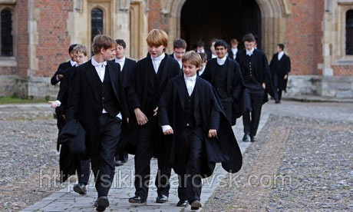
School uniforms in our days
In our days girls usually wear a white blouse with a dark skirt and a pullover.
Boys wear a shirt and a tie, dark trousers and a pullover.

Slide 8
Questions
Do British school children wear a school uniform?
What are the most popular colors for school uniform in Britain?
Do British school children like to wear a school uniform?
What do British schools do to children who don’t wear the correct uniform?
Would you like to wear a school uniform like British school children do? Why/Why not?

Slide 9
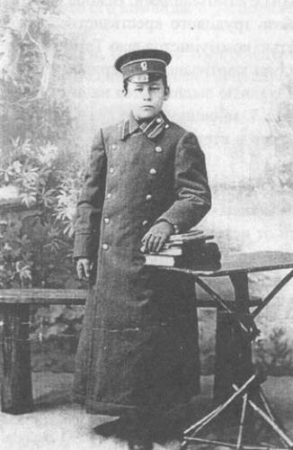
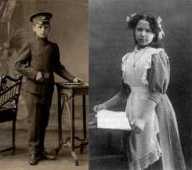
Форма в России
В 1834 году была утверждена система всех гражданских мундиров в Российской империи.

Slide 10
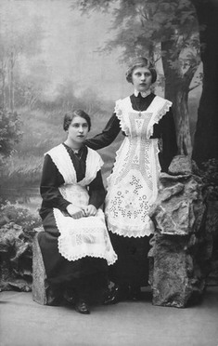
В женских гимназиях тоже существовала форма. Воспитанницы носили коричневые платья с высоким воротником и фартуки – черный в учебные дни и белый по праздникам.

Slide 11
В 1918 году гимназическая форма была отменена.
Однако в 1948 году форму было решено её вернуть.

Slide 12


Slide 13
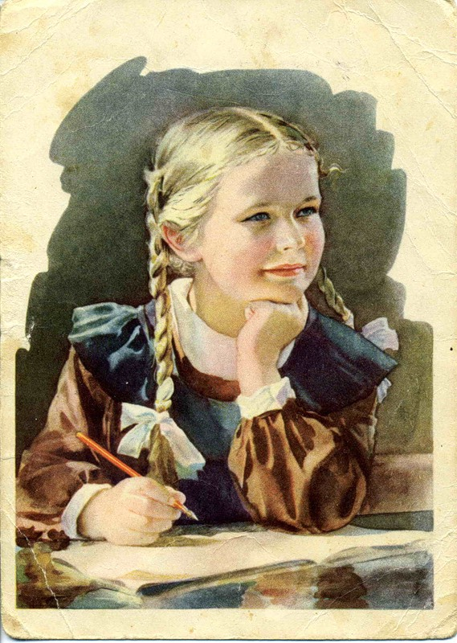
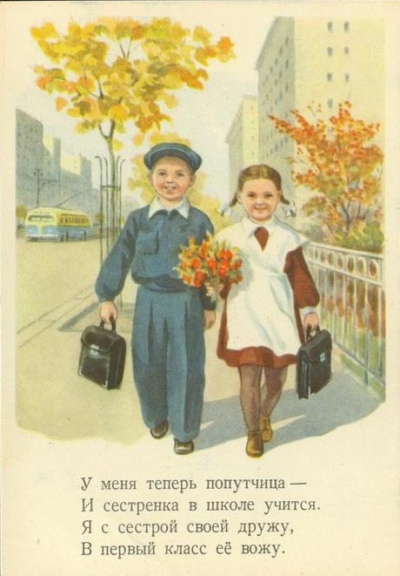
1962
В этом году форма 1948 года изменилась.
Мальчики получили серый полушерстяной костюм
У девочек форма осталась неизменной.

Slide 14
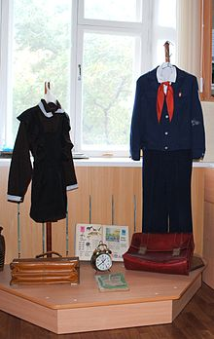
Школьная форма учеников средних классов в 1970-е годы в России

Slide 15
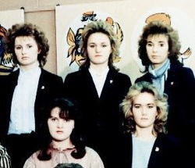
Для девочек изменения произошли в 1984 году: был введен костюм-тройка синего цвета, состоящий из юбки трапеции, пиджака и жилетки.

Slide 16
Современная Россия
Школьная форма была отменена в 1994 году.
1 сентября 2013 года вновь была введена обязательная школьная форма, но каждое образовательное учреждение само решает, какой она должна быть.

Slide 17
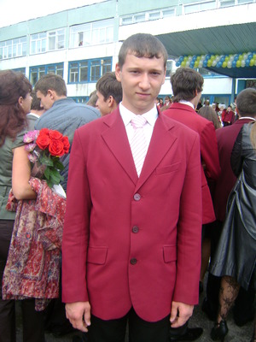
Гимназия №1
В нашей школе форма была введена в 1998 году. Она неизменна по сей день. Форма была выбрана самими учениками и их родителями при помощи психологов. Именно цвет спелой вишни был предложен психологами.

Slide 18
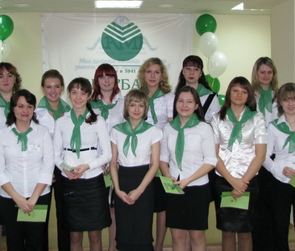
Дресс-код
Слово относительно новое, но уже ставшее модным для тех, кто работает в офисе.

Slide 19
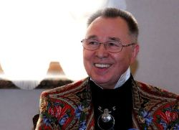
«Дети должны с детства приобщаться к тому, что костюм – это нечто большее, чем просто одежда. Это средство коммуникации. От того, как ты выглядишь, зависит, как с тобой будут общаться окружающие. Возможно, для повышения собственной самооценки школьный “dress-code” может оказать огромную услугу, ведь он позволяет одеваться
стильно, хотя и строго».
Профессор, художник-модельер Вячеслав Зайцев.

Slide 20
Преимущества | Недостатки
Строгий стиль одежды создает в школе деловую атмосферу, необходимую для занятий. | Нежелание носить ее.
Форма дисциплинирует человека. | «Потеря индивидуальности».
Позволяет избежать соревнования между детьми в одежде. | Повышение финансовых расходов.
Ученик думает об учебе, а не об одежде. | Затрата времени и сил родителей в связи с приобретением формы.
Нет проблемы «в чем идти в школу». У детей возникает позитивный настрой. Спокойное состояние активизирует желание учиться. | Низкое качество материалов и пошива школьной формы.
Школьная форма помогает ребенку чувствовать себя учеником и членом определенного коллектива. Дает возможность ощутить свою причастность именно к этой школе. | -
Если одежда придется ребенку по вкусу, он так же будет испытывать гордость за свой внешний вид. | -
Школьная форма сэкономит деньги родителей. | -

Slide 21
Критерии, по которым нужно выбирать школьную форму:
Качество материала.
Форма должна быть удобной.
Форма должна быть красивой и модной.
Форма должна приучать детей к деловому общению, дисциплине и порядку.
Цвет одежды должен быть спокойным, однотонным. Благотворно влияют на нервную систему темно-синий, темно-зеленый, серый, бордовый, светло-коричневый. Особенно рекомендуют материал в клеточку. Клетка сама по себе радует детей и повышает настроение.
Экономить на школьной форме не надо.
Форма для ребенка- это здоровье, успех и уверенность в себе.

Slide 22
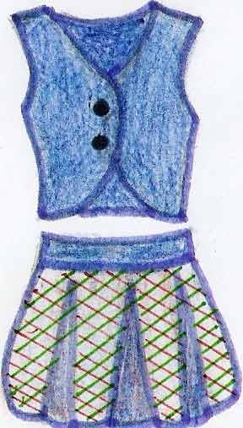
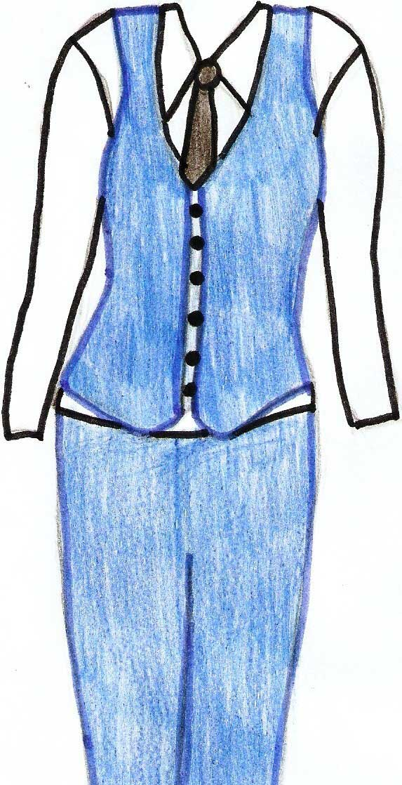
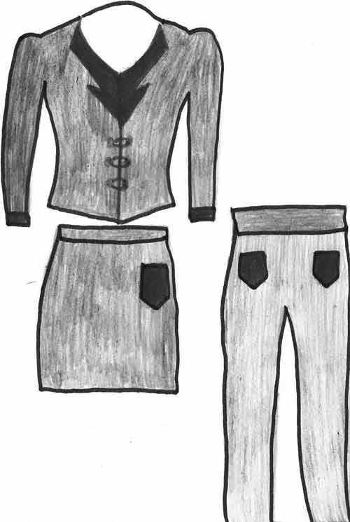
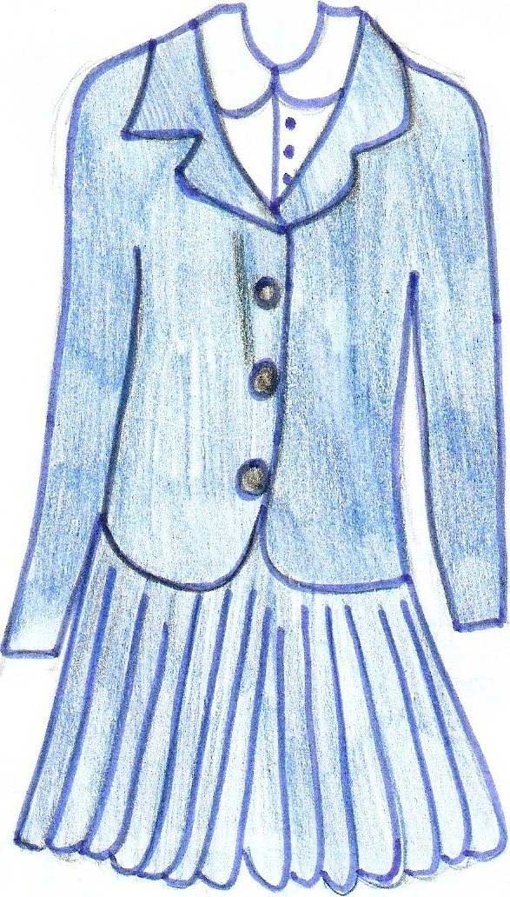
Детские эскизы школьной формы

Slide 23
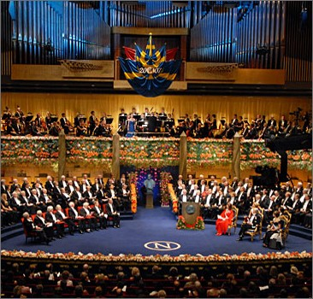
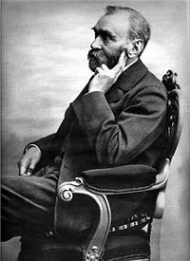

Церемония вручения Нобелевской премии
Альфред Нобель,
основатель Нобелевской
премии

Slide 24
Thank you for your attention!

Slide 25
Список литературы
1.Биболетова М.З., Денисенко О.А., Трубанева Н.Н. Английский язык: Английский с удовольствием/Enjoy English. Учебник для 5 кл. общеобраз. учрежд.- Обнинск: Титул, 2013.- 208 с.:ил.
2. Примерные программы по учебным предметам «Иностранный язык». Стандарт второго поколения. – М., 2010.
3. ru. wikipedia. org.
4. encyclopedia. кu
5. med. books. info.> vozrastnaya-psyhologiya_783…
6.didakt 216.ucoz.ru>…srednego-shkolnogo-vozrasta/12…
7. chudopredki.ru>…srednego-shkolnogo-vozrasta. html

